Slide 1

82514 · MECATRÓNICA Y ROBÓTICA
Bloque 7
Software robótico: ROS 2,
simulación y planificación
Sesiones S32–S37 · 8 horas
25, 26 y 27 de noviembre y 2, 3 y 4 de diciembre de 2026 · IQS Universitat Ramon Llull
Notes:
Encuadre: el bloque que faltaba en la asignatura anterior. ROS 2, simulación, planificación y los dos stacks (Nav2 y MoveIt 2), todo en simulación sobre los ordenadores existentes.

Slide 2
BLOQUE 7
Hoja de ruta del bloque
1
S32 · mié 25 nov · 1 h , Arquitectura de ROS 2: nodos, topics, DDS y QoS
2
S33 · jue 26 nov · 1 h , Servicios, acciones, parámetros, launch y colcon
3
S34 · vie 27 nov · 2 h , Taller: nodo rclpy, simulación en Gazebo y TF2
4
S35 · mié 2 dic · 1 h , Planificación: mapas, A*, PRM y RRT
5
S36 · jue 3 dic · 1 h , Navegación autónoma con Nav2
6
S37 · vie 4 dic · 2 h , Manipulación con MoveIt 2 e integración del stack
82514 Mecatrónica y Robótica · B7 · IQS
Notes:
Recorrer la estructura: dos sesiones de fundamentos, el taller grande del viernes, y la capa inteligente (planificación, Nav2, MoveIt 2). Compromiso: al cerrar el bloque, cada equipo con su proyecto corriendo en ROS 2. Los comandos de preparación del taller se publican tras S33. Avisar de que el bloque entra entero en el parcial 2 del 11 de diciembre.

Slide 3
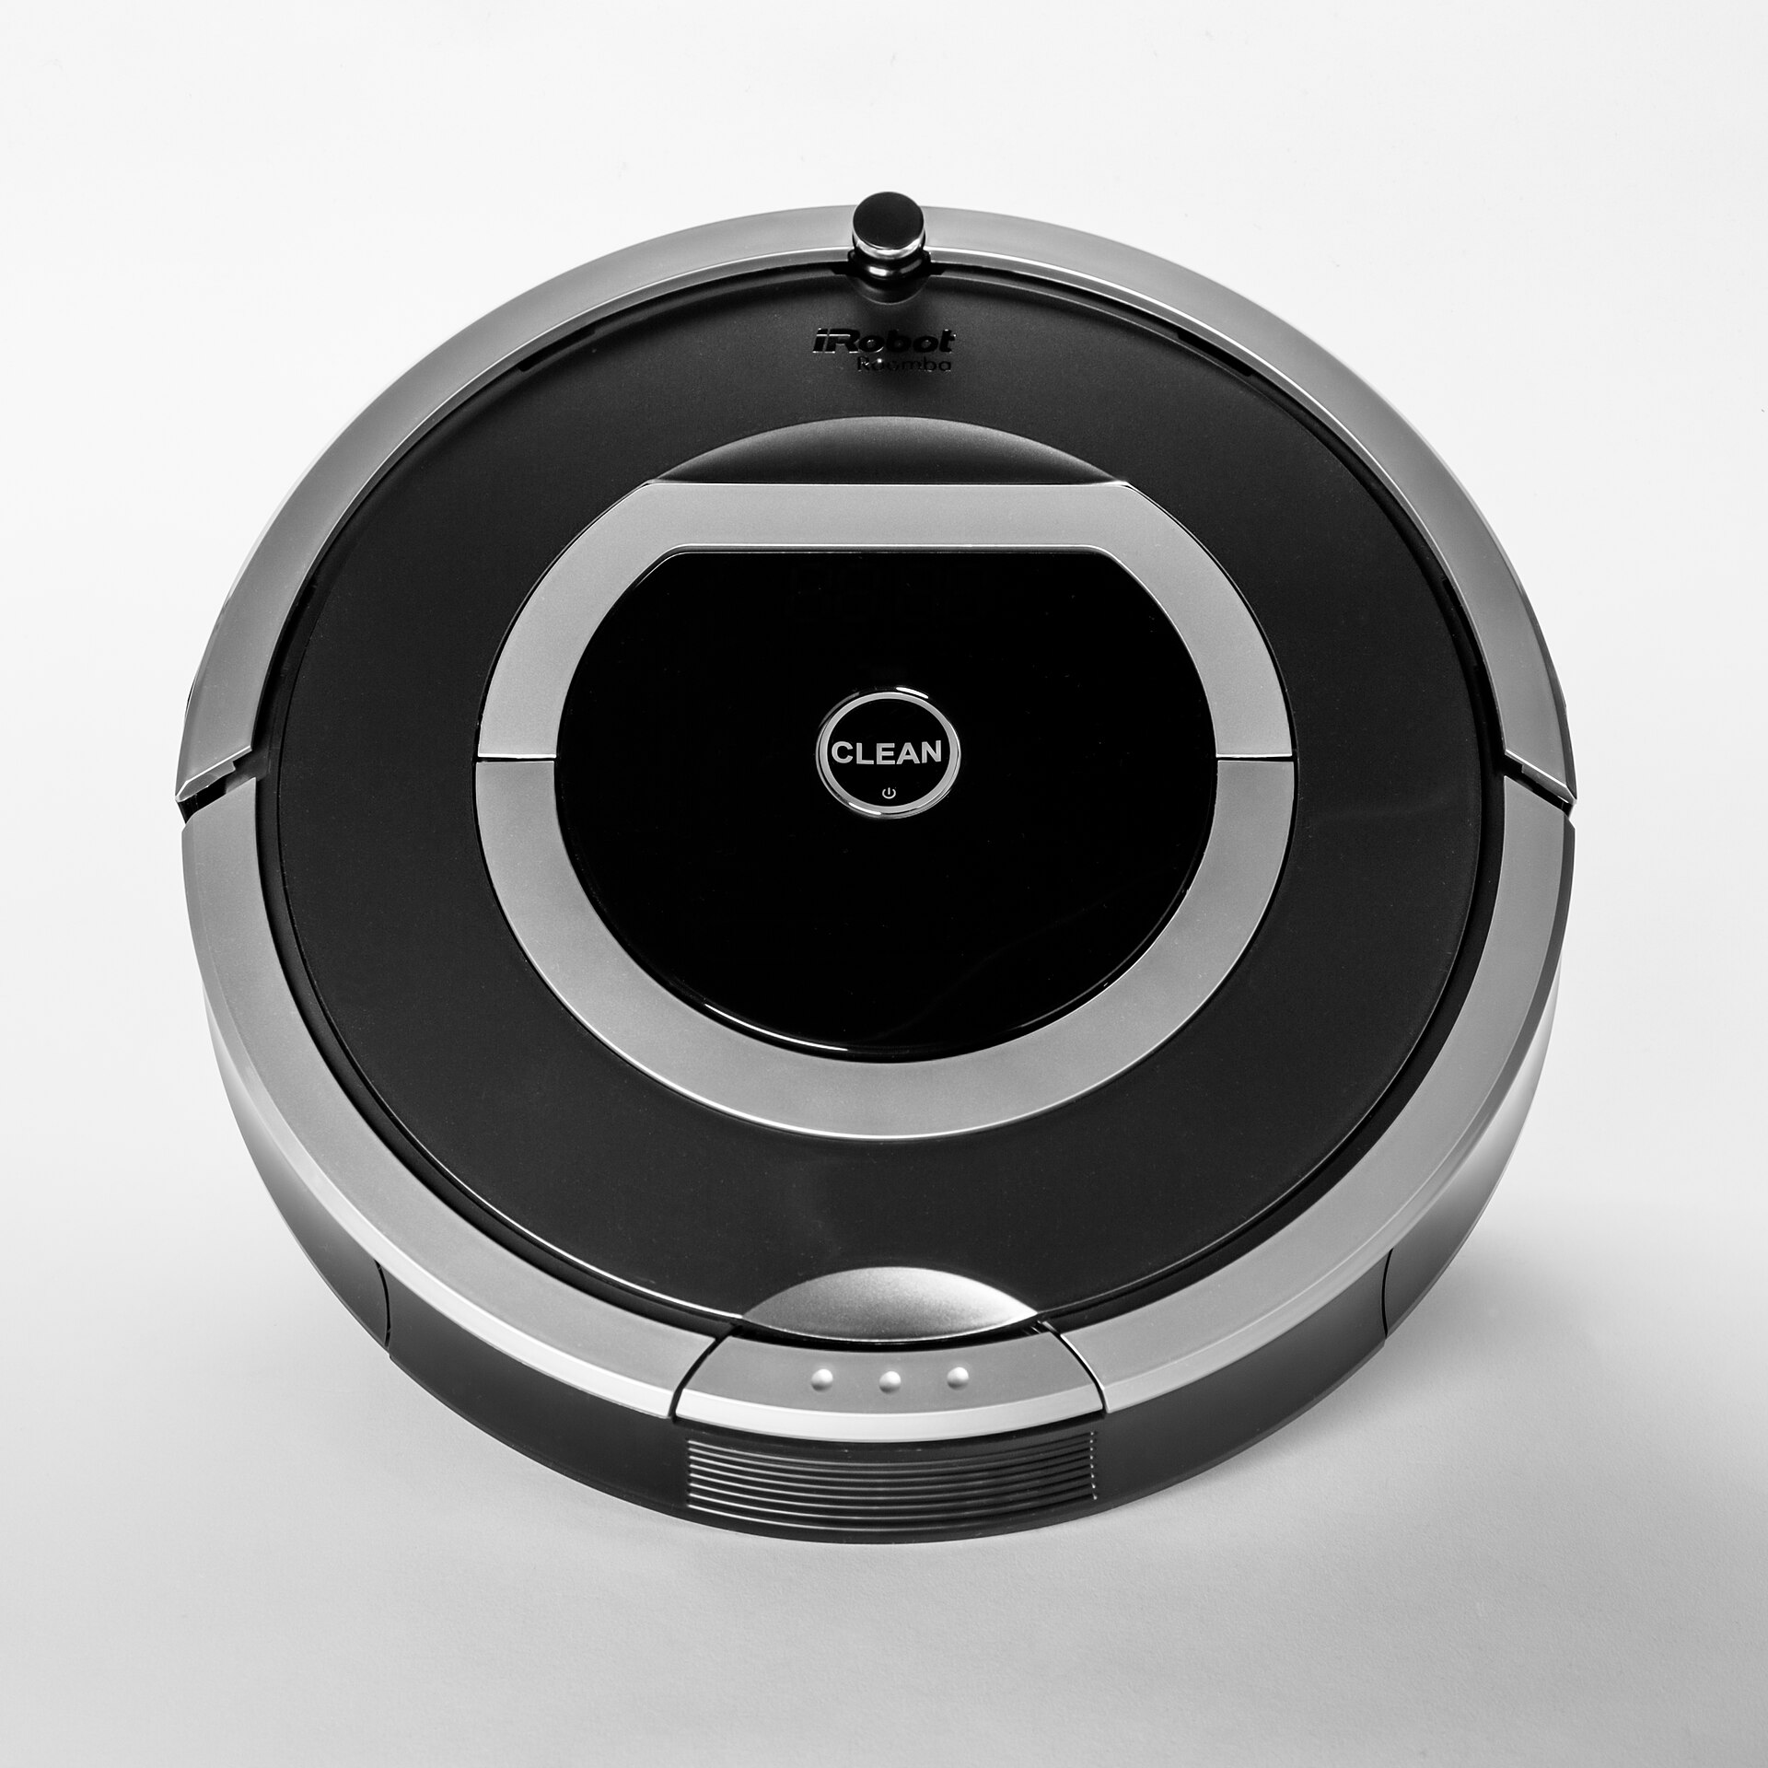
S32
Arquitectura de ROS 2
Grafo de computación · topics y mensajes · DDS y QoS
Roomba: un grafo de sensores y nodos con ruedas
Foto: CEphoto, U. Aranas CC BY-SA 4.0 · Wikimedia Commons
Notes:
Idea organizadora: un robot no es un programa, es un grafo de procesos que se comunican. La foto del Roomba por debajo sirve de ejercicio mental: cada sensor como un nodo publicando mensajes. Plan: 0-5 apertura; 5-20 del programa único al grafo; 20-40 topics y mensajes; 40-55 DDS y QoS con casos; 55-60 preparación del taller.

Slide 4
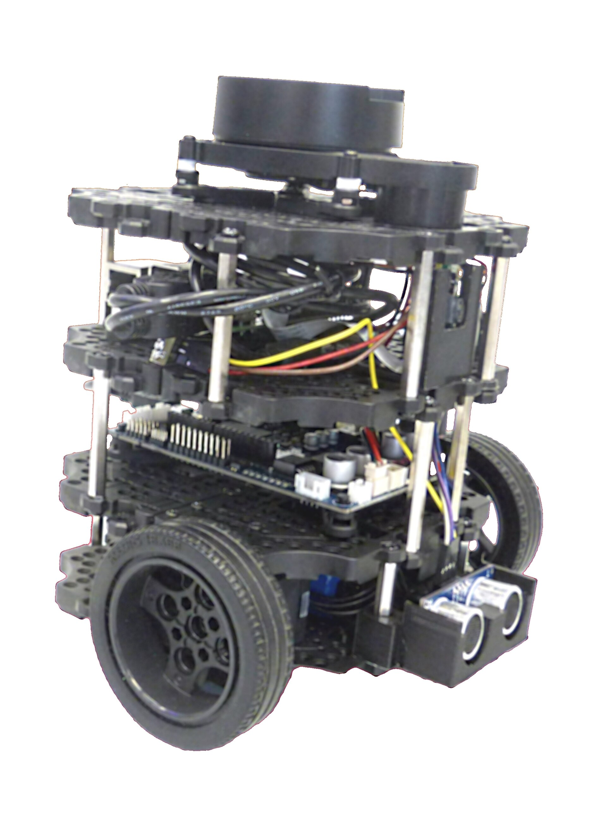
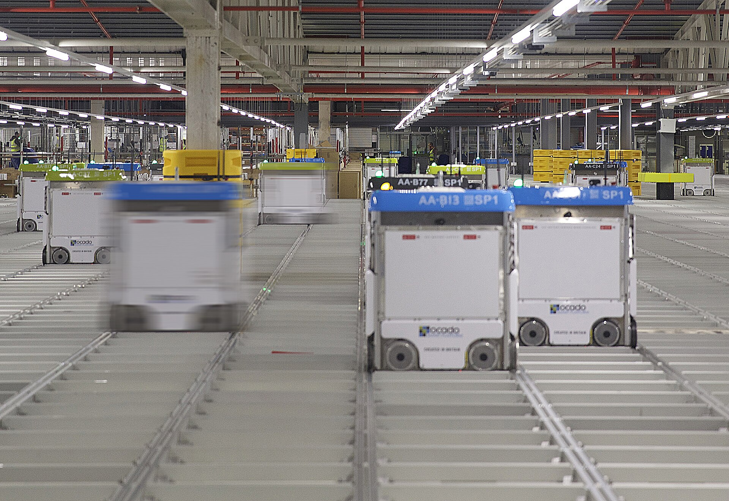
S32–S36 · HARDWARE DE REFERENCIA
Las plataformas del stack
Flota de robots de almacén (Ocado): el AMR de S6, en producción
TurtleBot3: la plataforma de referencia de ROS 2 y Nav2
Fotos: Kuscu0 CC BY-SA 4.0 · Techwords CC BY-SA 4.0 · Wikimedia Commons
Notes:
Presentar las dos caras del mismo software: el TurtleBot3 como plataforma de referencia de los tutoriales (y del taller de S34 en simulación) y la flota de Ocado como el mismo patrón en producción. Mensaje: del juguete didáctico a la operación industrial hay diferencia de escala, no de arquitectura.

Slide 5
S32 · ARQUITECTURA
De un programa único a un grafo de procesos
La idea que organiza todo el ecosistema
Un sistema robótico no es un programa: es un conjunto de procesos independientes, nodos, que se comunican por mensajes.
Cada nodo hace una cosa: leer el LiDAR, estimar la pose, planificar, mandar velocidades a las ruedas.
Ventaja de ingeniería: se sustituye un nodo sin tocar los demás, se reutiliza código entre robots y se depura por partes.
El precio: ya no hay una traza de ejecución única; depurar exige inspeccionar el grafo y los flujos de mensajes.
Herramientas de inspección
ros2 node list, qué está corriendo
ros2 topic list, qué canales existen
ros2 topic echo, ver mensajes en vivo
ros2 topic hz, frecuencia real
rqt_graph, el grafo dibujado
Estos cinco comandos resuelven la mayoría de los problemas del taller.
docs.ros.org (Jazzy) · Understanding nodes and topics
Notes:
Dibujar en pizarra el grafo de un móvil completo: sensor, localización, planificador, controlador, actuadores. Recorrer ventajas (sustituir sin tocar, reutilizar, depurar por partes) y el precio (no hay traza única). Presentar los cinco comandos de supervivencia de la tarjeta; con ellos se resuelve la mayoría del taller. Frase para dictar: depurar ROS es mirar el grafo, no leer un main.

Slide 6
S32 · TRANSPORTE
DDS y calidad de servicio
DDS: el transporte real
Por qué importa en el aula
ROS 2 no inventa su capa de red: se apoya en DDS, un estándar industrial de publicación/suscripción con descubrimiento automático. Por eso no hay un nodo maestro central como en ROS 1.
Si dos ordenadores comparten red, sus grafos se ven entre sí. Aislar los equipos con ROS_DOMAIN_ID distintos evita horas de confusión en el taller.
1
Fiabilidad
2
Durabilidad
3
Perfil incompatible
reliable reenvía hasta confirmar; best effort descarta. Un LiDAR a 40 Hz prefiere best effort; una orden de parada, reliable
transient local guarda el último mensaje para quien llegue tarde: así funcionan los mapas y las descripciones del robot
Si publicador y suscriptor no acuerdan perfil, no se conectan y no hay error visible: causa clásica de «no llega nada»
docs.ros.org (Jazzy) · About QoS settings · About DDS/RMW
Notes:
Explicar que ROS 2 se apoya en DDS y por eso no hay nodo maestro. Consecuencia práctica inmediata: si dos ordenadores comparten red, sus grafos se ven; aislar con ROS_DOMAIN_ID distintos. De QoS, recorrer los tres casos de las tarjetas y detenerse en el maldito: perfiles incompatibles no se conectan y no dan error visible. Anticiparlo ahorra media sesión de taller, y cae en el parcial 2.

Slide 7
S33
Servicios, acciones y orquestación
Servicios · acciones · parámetros · launch · colcon
Notes:
Segunda sesión de fundamentos: servicios, acciones y la fontanería (parámetros, launch, colcon). Objetivo de salida: el entorno del taller preparado hoy. Plan: 0-5 recuperación; 5-25 servicios y acciones; 25-42 parámetros y launch; 42-55 workspaces y colcon; 55-60 preparación del entorno.

Slide 8
S33 · COMUNICACIÓN
Tres formas de comunicar, tres semánticas
1
Topic
2
Servicio
3
Acción
Flujo continuo, sin respuesta, muchos a muchos.
Datos de sensor, comandos de velocidad, estado.
«Publico lo que sé; quien quiera, que escuche».
Petición y respuesta, bloqueante y breve.
Consultar una configuración, activar un modo.
«Te pregunto y espero tu respuesta ahora».
Objetivo de larga duración con retroalimentación y cancelación.
Navegar a un punto, ejecutar una trayectoria.
«Encárgate de esto, ve informando, puedo cancelar».
Regla práctica: si la tarea puede tardar y podría querer cancelarse, es una acción. Nav2 y MoveIt 2 exponen precisamente sus interfaces principales como acciones.
docs.ros.org (Jazzy) · Understanding services, actions, parameters
Notes:
Recorrer las tres semánticas con sus frases de la tarjeta y dictar la regla práctica: si puede tardar y podría querer cancelarse, es una acción; Nav2 y MoveIt 2 exponen así sus interfaces principales. Señalar el error típico del principiante: resolverlo todo con topics y reinventar a mano la lógica de una acción. Ejercicio: clasificar cinco interacciones del proyecto de cada equipo.

Slide 9
S33 · ORQUESTACIÓN
Configurar, lanzar y construir
1
Parámetros
2
Launch files
Configuración con nombre y tipo por nodo, ajustable sin recompilar y consultable en marcha: el mismo nodo sirve para varios robots
Un sistema real arranca decenas de nodos; el launch los declara con sus parámetros y remapeos, y los levanta con una orden
3
Workspace y paquetes
4
colcon
El código vive en paquetes dentro de un workspace; el paquete es la unidad de reutilización y distribución
Construye todos los paquetes resolviendo dependencias. Con --symlink-install los cambios en Python se aplican sin reconstruir
Antes de S34: ros2 pkg create --build-type ament_python mi_paquete · colcon build --symlink-install · source install/setup.bash
docs.ros.org (Jazzy) · Creating a workspace, package and launch file
Notes:
Recorrer las cuatro piezas con su motivo: parámetros para no recompilar, launch para levantar decenas de nodos de una orden, paquetes como unidad de reutilización, colcon con symlink-install para que los cambios en Python no exijan reconstruir. Cierre imprescindible: dejar el entorno preparado con los tres comandos del recuadro y publicarlos en el campus; quien llegue sin workspace pierde la primera media hora del taller.

Slide 10
S34
Taller: rclpy, Gazebo y TF2
Nodo en Python · simulación · árbol de transformadas
▸ Abrir en Colab · cuaderno S34
Notes:
Sesión de programación: nodo en Python desde plantilla, TurtleBot simulado y árbol de transformadas. Regla de ritmo: cada media hora, algo funcionando y visible. Plan: 0-15 anatomía del nodo; 15-45 publicador y suscriptor vistos en el grafo; 45-55 descanso; 55-85 Gazebo con el puente; 85-110 TF2 con view_frames y tf2_echo; 110-120 puesta en común de errores.

Slide 11
S34 · TALLER
Anatomía de un nodo y del taller
Un nodo rclpy en cinco piezas
Heredar de Node y darle nombre; crear publicadores y suscriptores con su tipo de mensaje, tema y perfil de QoS.
Un temporizador marca el ritmo de publicación; las devoluciones de llamada reaccionan a lo que llega.
rclpy.spin cede el control al ejecutor: a partir de ahí manda el flujo de mensajes, no el programa.
El punto de entrada se declara en setup.py para que colcon genere el ejecutable.
Comandos del taller
ros2 run mi_paquete mi_nodo
ros2 topic echo /cmd_vel
ros2 topic hz /scan
rqt_graph
ros2 launch nav2_bringup
tb3_simulation_launch.py
ros2 run tf2_tools view_frames
ros2 run tf2_ros tf2_echo map base_link
docs.ros.org (Jazzy) · rclpy · gazebosim.org · ros_gz
Notes:
Recorrer las cinco piezas del nodo y los comandos del día en orden de uso. Dos reglas de gestión del taller: nadie pasa a Gazebo sin haber visto su nodo en rqt_graph, y recorrer los puestos los primeros quince minutos porque ahí se cazan los fallos de entorno.

Slide 12
S34 · GAZEBO Y TF2
Simulación y el árbol de transformadas
Gazebo y el puente ros_gz
TF2: quién está dónde
El simulador aporta física, sensores sintéticos y mundo; el puente traduce entre los mensajes de Gazebo y los de ROS 2.
Permite desarrollar el stack completo sin tocar hardware, y sin poder romperlo.
Mantiene el árbol de transformadas entre todos los marcos del robot y del mundo, con su historia temporal.
Permite preguntar «dónde estaba el sensor respecto al mapa en el instante de esta medida»: sin eso, fusionar sensores es imposible.
La convención que ordena la navegación (REP 105)
map → odom → base_link → marcos de sensores. La transformada odom→base_link es continua pero deriva; la map→odom la corrige a saltos cuando la localización se actualiza. Entender esta cadena explica por qué el robot «salta» en RViz al cerrar un bucle, y conecta directamente con la localización del bloque 6 y con AMCL en S36.
docs.ros.org (Jazzy) · Introducing tf2 · REP 105
Notes:
De Gazebo, quedarse con el reparto: el simulador pone física y sensores, el puente traduce mensajes. De TF2, la pregunta que lo justifica: dónde estaba el sensor respecto al mapa en el instante de esta medida; sin eso no hay fusión. Explicar la cadena de REP 105 con su lectura: la transformada de odometría es continua pero deriva, y la de mapa la corrige a saltos; por eso el robot salta en RViz al cerrar un bucle. El árbol roto es el segundo fallo más común del taller tras QoS; enseñar view_frames como primer diagnóstico.

Slide 13
S35
Planificación de trayectorias
Mapas y C-space · A* · PRM y RRT · campos potenciales
▸ Abrir en Colab · cuaderno S35
Notes:
Con el robot comunicado y simulado, toca decidir por dónde ir: espacio de configuraciones, búsqueda en grafos y métodos de muestreo. Avisar de que el A* de hoy cae con números en el parcial 2. Plan: 0-5 recuperación; 5-15 formulación; 15-25 mapas de ocupación y de coste; 25-40 transformada de distancia y A*; 40-52 PRM y RRT; 52-60 campos potenciales y cierre.

Slide 14
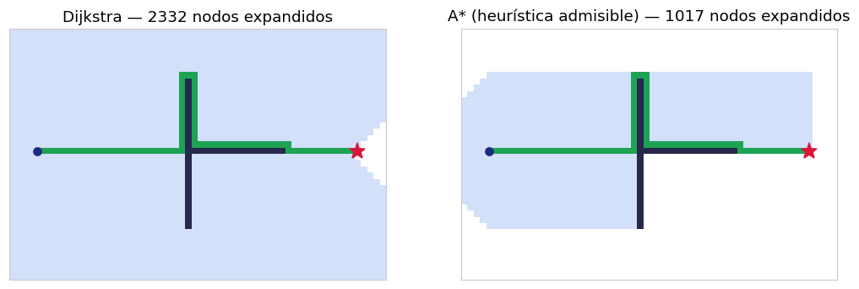
S35 · FIGURA Y ANIMACIÓN
Buscar y muestrear, en imágenes
Mismo mapa, mismo camino óptimo: A* expande menos de la mitad de nodos
RRT: las muestras tiran del árbol (cuaderno S35)
Figura y animación propias del curso (cuaderno S35)
Notes:
Leer las dos figuras de los cuadernos. La izquierda es el argumento visual de la heurística admisible: mismo camino óptimo, pero Dijkstra expande 2332 nodos y A* solo 1017; la heurística no cambia la respuesta, cambia el trabajo. La derecha muestra el RRT creciendo: cada muestra tira del árbol hacia el espacio vacío, que es literalmente la frase de Lynch y Park.

Slide 15
S35 · FORMULACIÓN
Del mapa al espacio de configuraciones
Planificar no es dibujar una línea en el mapa
El problema se plantea en el espacio de configuraciones: hallar un camino en C_{libre} desde la configuración inicial a la meta (Lynch y Park, 2017, p. 353).
Un robot circular en el plano se convierte en un punto si se inflan los obstáculos con su radio (Lynch y Park, 2017, p. 359).
Inflar el obstáculo con el tamaño del robot es exactamente lo que hace la capa de inflado del costmap (Corke, 2023, p. 181).
Completitud: un planificador puede ser completo, completo en resolución o completo probabilísticamente (Lynch y Park, 2017, p. 356).
Dos mapas, dos papeles
Mapa de ocupación: qué celdas están libres, ocupadas o desconocidas, evidencia acumulada (Thrun et al., 2005, pp. 284-286).
Mapa de coste: cuánto cuesta pasar por cada celda, con obstáculos inflados y gradiente de proximidad (Corke, 2023, p. 182).
El primero describe el mundo; el segundo codifica la política de conducción.
Lynch y Park, 2017, pp. 353-359 · Corke, 2023, pp. 177-182
Notes:
Formular el problema en el espacio de configuraciones y explicar el truco fundacional: inflar los obstáculos con el radio convierte al robot en un punto, y es exactamente la capa de inflado del costmap de Nav2. Distinguir los dos mapas con el ejemplo preparado: dos rutas igual de cortas, una pegada a la pared y otra por el centro; decide el coste, no la ocupación. Dejar el vocabulario de garantías enunciado.

Slide 16
S35 · ALGORITMOS
Buscar y muestrear
1
Transformada de distancia
2
A*
Propaga la distancia a la meta por todo el mapa; después basta descender el gradiente. Cara, pero da el camino óptimo desde cualquier punto (Corke, 2023, pp. 177-181).
Búsqueda informada: coste acumulado más heurística de coste restante. Garantiza optimalidad solo si la heurística es admisible, es decir, nunca sobreestima (Corke, 2023, p. 175).
3
PRM
4
RRT
Muestrea configuraciones libres, las conecta en un grafo y luego consulta con A*. Compensa cuando hay muchas consultas sobre el mismo mapa (Lynch y Park, 2017, p. 384).
Crece un árbol hacia muestras aleatorias: «las muestras tiran del árbol» (Lynch y Park, 2017, p. 379). Domina en alta dimensión y admite restricciones no holonómicas (Corke, 2023, pp. 196-199).
Corke, 2023, pp. 174-199 · Lynch y Park, 2017, pp. 378-386
Notes:
Recorrer los cuatro algoritmos con su criterio de uso. Contar la anécdota de Shakey y el origen de A* en 1968. Mencionar D* (replanifica en marcha) y la variante con recableado de RRT. Para el parcial basta A*: coste acumulado más heurística, y optimalidad solo con heurística admisible.

Slide 17
S36
Navegación autónoma con Nav2
Servidores · costmaps por capas · behavior trees · AMCL
Notes:
Mensaje arquitectónico: Nav2 no es un algoritmo sino la casa donde viven los algoritmos de S35 y los filtros de B6. Plan: 0-5 recuperación; 5-20 servidores; 20-38 costmaps por capas; 38-52 árboles de comportamiento y AMCL; 52-60 demostración en simulación.

Slide 18
S36 · ARQUITECTURA
Nav2: cómo se organiza un stack real
1
Servidores especializados
2
Costmaps por capas
Planificador global, controlador local, suavizador, comportamientos de recuperación: cada uno es un servidor con su interfaz de acción, sustituible por configuración
Estática (el mapa), obstáculos (sensores en vivo), inflado (margen del robot). Se combinan en un único mapa de coste maestro
3
Behavior tree
4
AMCL
La lógica de navegación no está cableada: es un árbol que decide qué hacer y cómo reaccionar al fallo, reintentar, limpiar el costmap, girar en el sitio
La localización de Nav2 es el filtro de partículas adaptativo del bloque 6: aquí es donde aquella teoría se convierte en un nodo que se lanza
docs.nav2.org · Navigation Concepts, Costmap 2D, Behavior Trees, AMCL
Notes:
Recorrer las cuatro piezas subrayando los dos reencuentros: las capas del costmap son la teoría de S35 hecha plugin, y AMCL es el filtro de partículas de B6 convertido en nodo. En la demostración, fijar una meta en RViz y narrar qué servidor actúa y qué rama del árbol se dispara al bloquear el paso.

Slide 19
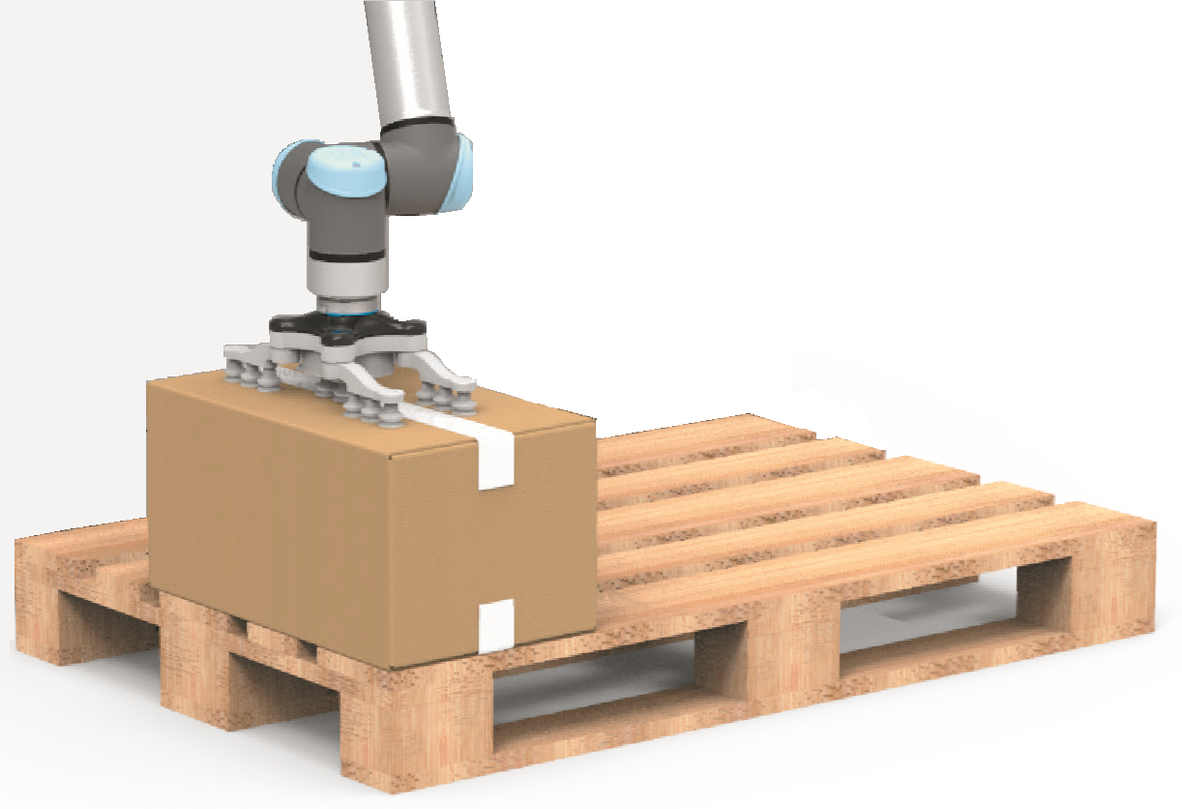
S37
MoveIt 2 e integración del stack
move_group · planning scene · OMPL · planificación cartesiana
Pick and place: la tarea canónica de MoveIt
Foto: CollaborativePalletizer CC BY-SA 4.0 · Wikimedia Commons
Notes:
Cierre del bloque y del semestre técnico: manipulación e integración. La foto de paletizado es la tarea canónica. Plan: 0-10 recuperación; 10-35 move_group y planning scene; 35-55 OMPL; 55-65 descanso; 65-90 planificación cartesiana; 90-105 integración y síntesis; 105-120 cuestionario B7 en Moodle (15 min).

Slide 20
S37 · MANIPULACIÓN
MoveIt 2: planificar con el mundo dentro
move_group
Planning scene
El nodo orquestador: recibe objetivos como acción, consulta la cinemática del bloque 4, invoca al planificador y devuelve una trayectoria ejecutable.
El modelo del mundo del manipulador: el robot, los obstáculos conocidos y los objetos percibidos.
Planificar sin escena es planificar contra el aire: aquí entra la percepción del bloque 6.
OMPL y la elección del planificador
Cartesiano frente a articular
La biblioteca de planificadores de muestreo por defecto. RRT-Connect, el RRT bidireccional de Lynch y Park, 2017, p. 382, es el caballo de batalla: rápido, sin garantía de optimalidad.
Si la tarea exige una trayectoria recta del efector, soldar, dispensar, insertar, se planifica en el espacio cartesiano y se paga en riesgo de singularidad (bloque 4). Si no, la planificación articular es más robusta.
moveit.picknik.ai · Concepts, OMPL, computeCartesianPath
Notes:
Recorrer las cuatro tarjetas: el orquestador, el modelo del mundo (planificar sin escena es planificar contra el aire; aquí entra la percepción de B6), la biblioteca de planificadores con RRT-Connect como caballo de batalla, y la decisión cartesiano frente a articular con su riesgo de singularidad. Cierre del semestre técnico en pizarra: dibujar el stack completo señalando qué bloque aporta cada caja. Últimos 15 minutos: cuestionario B7 en Moodle.

